Slide 1
Controle de versão com GIT (+Linuxzin básico)

Slide 2
Sumário
1. Motivação
2. Introdução
3. Entendendo Melhor
4. Mão na massa
  4.1. Hello world
  4.2. Trabalhando com repositórios remotos: Calculadora

Slide 3

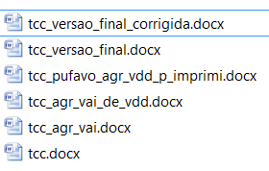
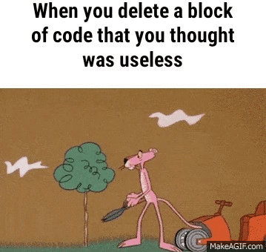
Motivação

Slide 4
Introdução: Controle de Versão
Registro documentado da evolução de um conjunto de arquivos
  Útil para projetos em geral
  Essencial para desenvolvimento colaborativo

